Slide 1
Семинар с элементами психологического тренинга для молодых педагогов
Использование педагогами техник тайм-менеджмента в условиях многозадачности
Ведущий:
педагог-психолог
МАОУ СШ № 23
Думрауф Т.Г.
Красноярск, 2024 г.

Slide 2

Меня зовут….и я всегда не успеваю

Slide 3
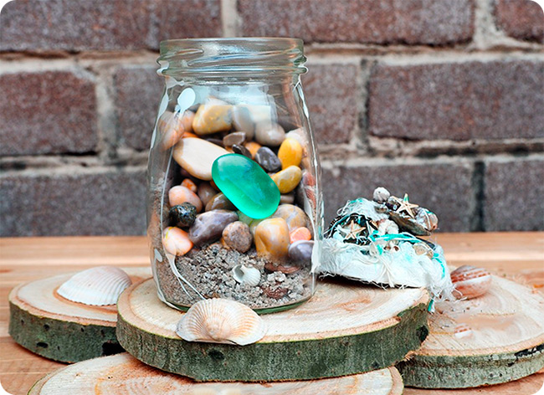
Камни, галька и песок…

Slide 4
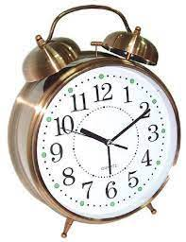
Упражнение «Будильник»

Slide 5
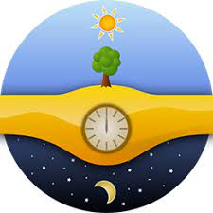
Чувствовать время

Slide 6

Поглотители времени - хронофаги

Slide 7
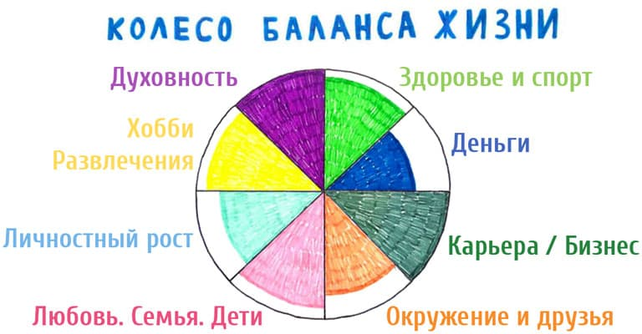

Slide 8
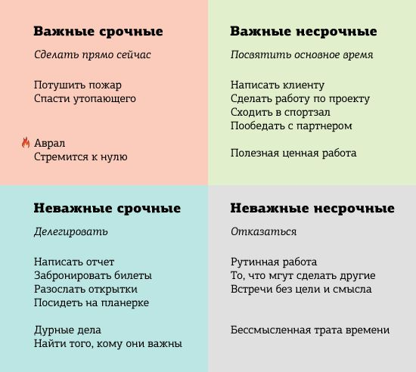
Матрица Эйзенхауэра

Slide 9
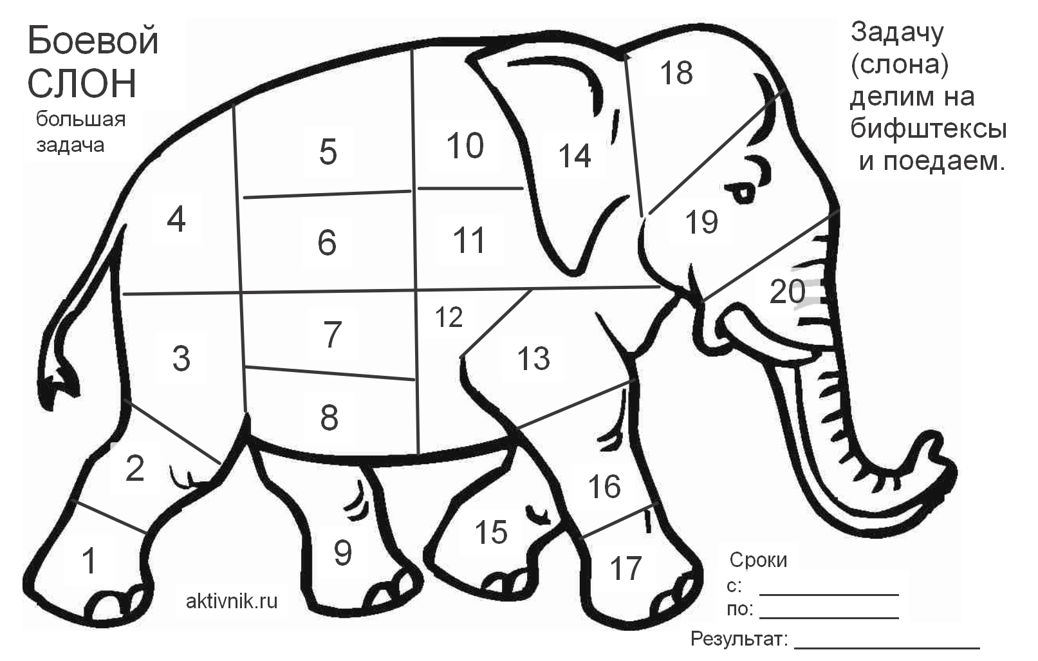
Техника «Как съесть слона»

Slide 10
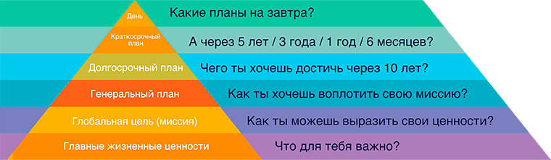
Пирамида Франклина

Slide 11
В.А. Сухомлинский о свободном времени учителя:
«Важнейшее условие духовного роста педагога- это прежде всего время- свободное время учителя. Пора понять, что чем меньше у учителя свободного времени, чем больше он загружен всевозможными планами, отчетами, заседаниями, тем больше опустошается его духовный мир, тем скорее наступит та фаза его жизни, когда учителю уже нечего будет отдавать воспитанникам… Время- ещё и ещё раз повторяю – это большое духовное богатство учителя… Педагогическое творчество – сложный труд, требующий огромной затраты сил, и, если силы не будут восстанавливаться, учитель выдохнется и не сможет работать».

